Slide 1
Riñon y diabetes: el papel de los SGLT-2
Dr. Antonio Hormigo Pozo. C.S. Puerta Blanca. Málaga

Slide 2
Nuestra paciente: Serafina
Mujer de 64 años. Diabetes tipo 2. Diagnóstico hace unos 12 años. En tratamiento con metformina en pauta creciente, actualmente 850 mgr 1/8 h.
Sobrepeso (IMC 29,6 kg/m²). Maestra de colegio de primaria.
Come casi todos los días fuera de casa. Vida sedentaria, le preocupa su peso.
2 hijos, menopausia hace unos 13 años.
Hipertensa en tratamiento con enalapril 20 mgr (1-0-0).
Última analítica HbA1c: 8,4%. Glucemia basal 186 mgr/dl colesterol LDL 126 mgr/dl y ha comenzado a tomar simvastatina 20 mg (0-0-1).
El mes pasado sufre dolor torácico de 30 minutos de duración por lo que acude a urgencias. Se realiza EKG con elevación del segmento ST y movilización de enzimas cardiacas. Se diagnostica de infarto agudo de miocardio. Se realiza cateterismo con resultado de obstrucción de descendentes anterior de un 80% realizándose implante de stent farmacológico. Durante su estancia en el hospital presenta episodios de hiperglucemia que necesitan insulina.

Slide 3
Caso clínico. Preguntas
¿Cuál sería el tratamiento para el control glucémico en la persona con diabetes y enfermedad cardiovascular establecida tras metformina en nuestro paciente?
¿Qué diferencias conoces de los SGLT-2 respecto al resto de tratamientos para la diabetes tipo 2?
¿Qué beneficios adicionales han aportado los SGLT-2?
¿Qué resultados ha aportado el estudio Empareg-outcome?

Slide 4
?
¿Cuál sería el tratamiento para el control glucémico en la persona con enfermedad cardiovascular establecida tras metformina?

Slide 5
Pregunta 1
¿Cuál sería su tratamiento de elección para recuperar el control glucémico en la situación clínica actual?
Disminuir la dosis de metformina y añadir un iDPP4.
Disminuir la dosis de metformina y añadir un iSGLT2.
Mantener metformina y añadir sulfonilureas.
Añadir glitazona.

Slide 6
Necesidades a cubrir en el paciente DM2 con FRCV
Un control intensivo de todos los FRCV desde el inicio de la DM previene la aparición y progresión de complicaciones micro y macrovasculares. Sin embargo, solo unos pocos pacientes consiguen el grado de control metabólico recomendado por las guías⁽¹⁾.
Para cubrir las necesidades en el tratamiento del paciente con DM2 con FRCV deberíamos disponer de un antidiabético que¹:
  Pueda usarse en todas las fases de la enfermedad.
  Produzca un descenso significativo de la HbA1c.
  Tenga un efecto sostenido.
  Tenga una buena tolerabilidad.
  No induzca hipoglucemias.
  Promueva la pérdida de peso.
  Proteja a nivel CV.
  Reduzca la morbi-mortalidad.
1. Delgado E. Med Clin (Barc). 2014;143 Suppl 2:41-3.

Slide 7

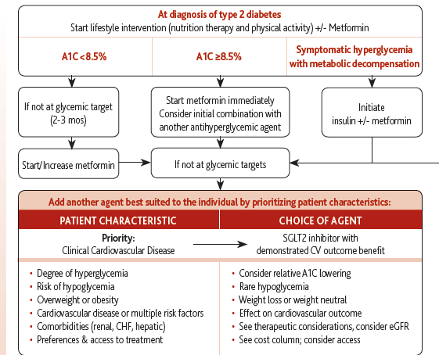
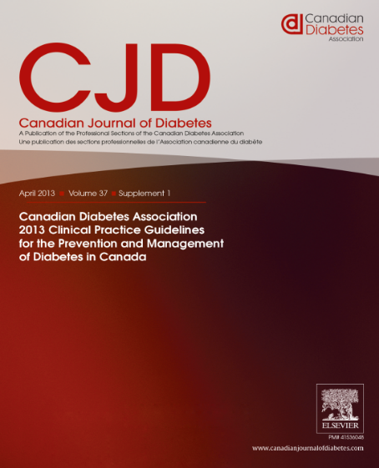


Pharmacologic Management ofType 2 Diabetes: 2016 InterimUpdate
Can J Diabetes 40 (2016) 193–195

Slide 8
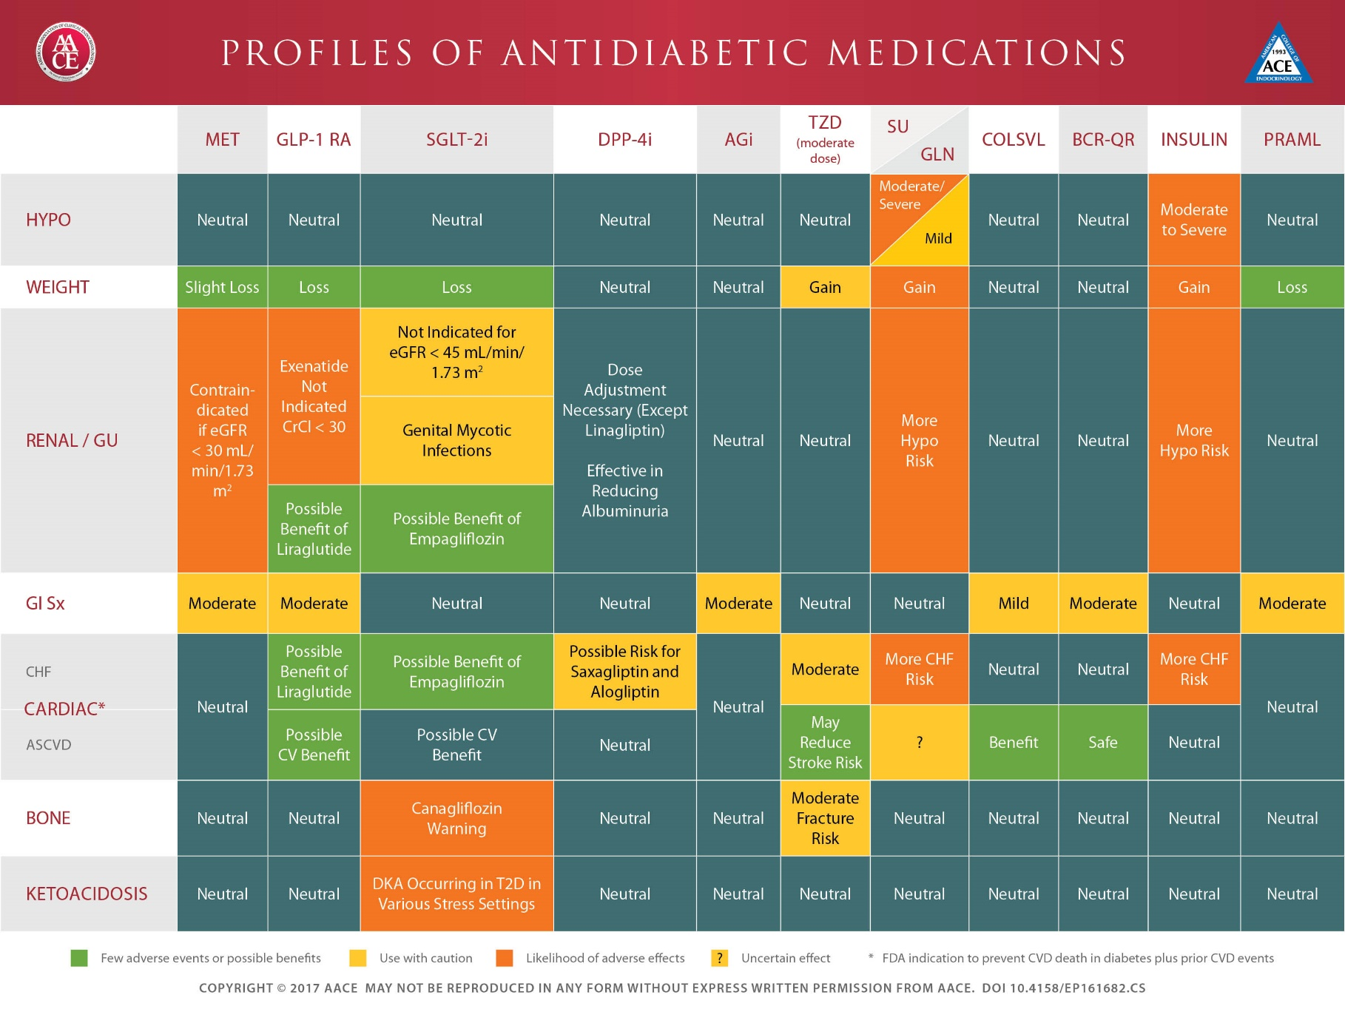

Slide 9
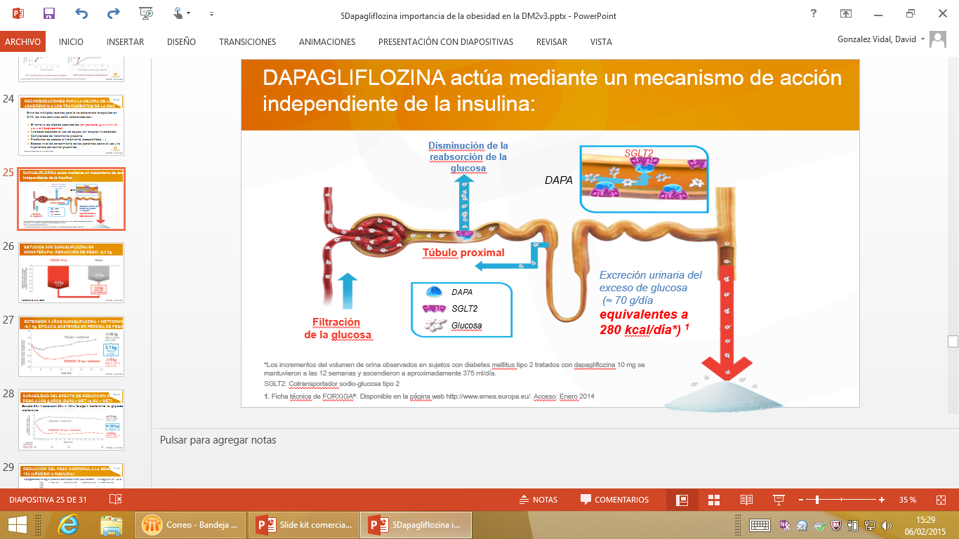

Slide 10
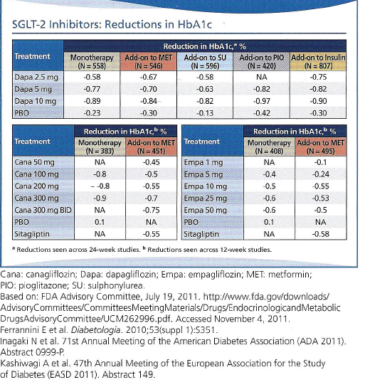
Notes:
Kashiwagi A, Takinami Y, Kazuta K, Yoshida S, Utsuno A, Nagase I. Ipragliflozin improved glycaemic control with additional benefits of reductions of body weight and blood pressure in Japanese patients with type 2 diabetes mellitus: BRIGHTEN Study. Diabetologia. 2011;54(Suppl. 1):S68 (Abstract 149).

Slide 11
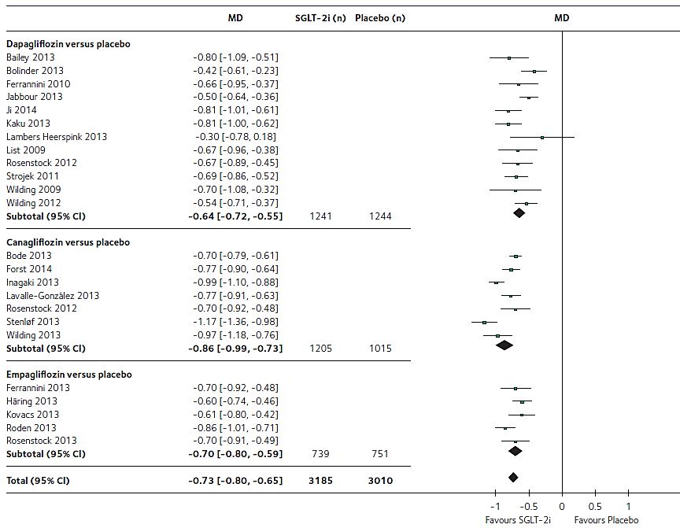
Inhibidores SGLT2 vs. placebo. Reducción de HbA1C
Change in hemoglobin A1c (%) after at least 12 weeks of treatment. Random effects meta-analysis of sodium glucose co-transporter 2 inhibitors (SGLT-2i) versus placebo. Results are presented as mean differences (MD) with 95% confidence intervals (CI).
H. Storgaard et al. Effects of sodium glucose co-transporter 2 inhibitors in patients with type 2 diabetes: a systematic review with meta-analysis of randomised clinical trials. P856 EASD Vienna, 2014
Notes:
Methods
We included randomized controlled trials including individuals with type 2 diabetes receiving SGLT-2i that are approved (canagliflozin, dapagliflozin) or in late clinical development (empagliflozin) at clinically relevant doses (300 mg, 10 mg and 25 mg, respectively) for at least 12 weeks. For trials presenting data after different follow up periods (e.g. 26 and 52 weeks), data from the longest treatment period were used. Our main outcome measure was glycemic control evaluated by hemoglobin A1c (HbA1c). Secondary outcome measures included changes in fasting plasma glucose (FPG), body weight, systolic- and diastolic blood pressure and adverse events. Electronic and manual searches were combined (last up-date: May 2014). We performed random and fixed effect meta-analyses. The results were presented as mean differences (MD) or risk ratios (RR) with 95% confidence intervals (CI) and I-square to assess heterogeneity. To evaluate the risk of random and systematic errors due to cumulative testing, we performed sequential analyses including the relative RR and control group incidence generated in the primary analyses. The risk of publication bias and other small study effects was estimated in regression analyses (Egger’s test) and funnel plots. For analyses with more than 10 trials, we performed subgroup and meta-regression analyses to evaluate the potential influence of predictors. Sensitivity analyses evaluated the influence of additional patient characteristics.
Results
We included 26 placebo-controlled trials on canagliflozin (8 trials), dapagliflozin (13 trials) or empagliflozin (5 trials). Four of these trials and 4 additional trials included active comparators (metformin, sitagliptin or sulfonylureas (SU)). The duration of treatment ranged from 12 to 102 weeks (average duration: 26 weeks). All trials had a low risk of bias.
SGLT-2i versus placebo
The primary random effects meta-analysis included 3185 individuals randomized to SGLT-2i and 3010 randomized to placebo. SGLT-2i reduced HbA1c by -0.73% (CI: -0.80 to -0.65%). The result was confirmed in sequential analysis. No evidence of small study effects was identified (Egger’s test P=0.27). STLG-2i lead to a greater reduction in HbA1c in patients without kidney disease compared to patients with kidney disease (test for subgroup difference P=0.010). Meta-regression test found no clear effect of trial duration (P=0.375). In sensitivity analyses, exclusion of trials on patients with diabetic nephropathy confirmed the overall result. The SGLT-2i had beneficial effects on FPG (-30 mg/dl; -33 to -27 mg/dl), body weight (-2.1 kg; -2.3 to -1.9 kg), systolic (-4.6 mmHg; -5.2 to -3.7 mmHg) and diastolic blood pressure (-2.0 mmHg; -2.4 to -1.5 mmHg). No differences between STLG2i were identified. Several adverse events were registered. The most frequent were symptomatic urinary and genital tract infections

Slide 12
Beneficios en pacientes con DM2 del descenso de la HBA1C sobre los riesgos cardiovasculares
Descenso del riesgo por cada descenso en HbA1c del 1%
Cualquier variable relacionada con DM
Muerte relacionada con Diabetes-
Mortalidad por todas las causas
Enfermedad vascular
periférica
Infarto de miocardio
Ictus
Enfermedad microvascular
Extracción de cataratas
0
-5
12%
-10
14%
14%
-15
19%
Reducción en el riesgo relativo (%)
por un descenso del 1% en HbA1c
-20
21%
21%
-25
-30
37%
-35
-40
43%
-45
-50
P <0.0001 para todas las variables, excepto ictus: p = 0.035
Datos del UKPDS 35, estudio observacional prospectivo en el que se estudio los efectos de la exposición a la hiperglucemia a lo largo del tiempo y el riesgo de complicaciones macro y microvasculares en pacientes con diabetes tipo 2
Adaptado de Stratton IM, et al. BMJ. 2000;321(7258):405-12.

Slide 13
?
¿Qué diferencias conoces de los SGLT-2 respecto al resto de tratamientos para la diabetes tipo 2?

Slide 14
Pregunta 2
¿Cuál de las siguientes es una diferencia de los SGLT-2 respecto al resto de tratamientos orales para las personas con diabetes?
Incrementan la presión arterial.
Disminuyen peso.
Producen de forma frecuente hipoglucemias.
Disminuyen el LDL-colesterol.

Slide 15
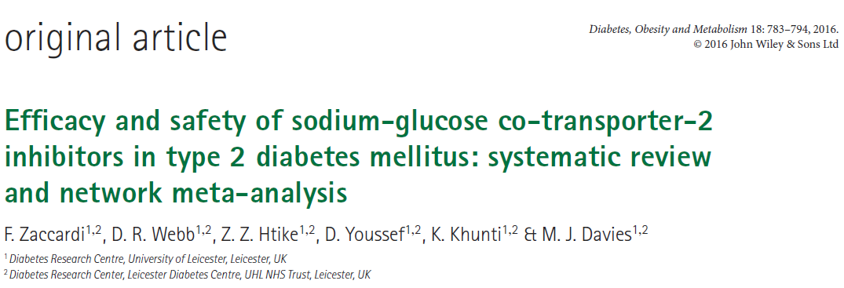
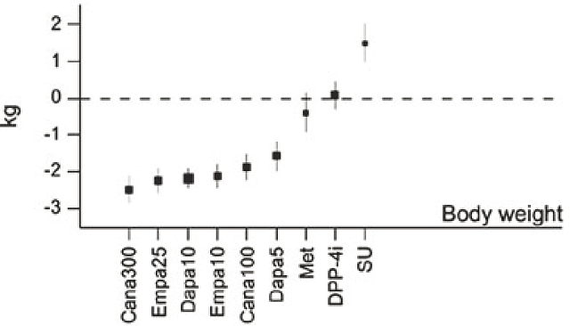
Body Weight

Slide 16
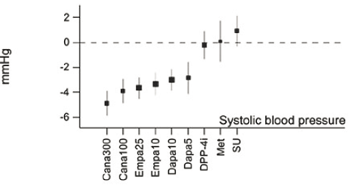
Systolic Blood Pressure

Slide 17
Resumen eficacia inhibidores SGLT2; reducción HbA1C, peso y TA
 | Diferencia media vs. placebo | IC (95%)
Reducción de HbA1C | -0,73% | -0,80, -0,65
Reducción peso | -2,1 kg | -2,3, -1,9
Reducción TAS | -4,6 mmHg | -5,2, -3,7
Reducción TAD | -2,0 mmHg | -2,4, -1,5
3.165 pacientes randomizados a i-SGLT-2 y 3.010 pacientes a placebo
Meta-análisis de 30 ensayos clínicos controlados de inhibidores SGLT2 (canagliflozina, dapagliflozina y empagliflozina). Ensayos clínicos controlados con placebo (26), de los cuales 4 incluyeron control activo, así como 4 ensayos clínicos adicionales.
H. Storgaard et al. Effects of sodium glucose co-transporter 2 inhibitors in patients with type 2 diabetes: a systematic review with meta-analysis of randomised clinical trials. P856 EASD Vienna, 2014
Notes:
Methods
We included randomized controlled trials including individuals with type 2 diabetes receiving SGLT-2i that are approved (canagliflozin, dapagliflozin) or in late clinical development (empagliflozin) at clinically relevant doses (300 mg, 10 mg and 25 mg, respectively) for at least 12 weeks. For trials presenting data after different follow up periods (e.g. 26 and 52 weeks), data from the longest treatment period were used. Our main outcome measure was glycemic control evaluated by hemoglobin A1c (HbA1c). Secondary outcome measures included changes in fasting plasma glucose (FPG), body weight, systolic- and diastolic blood pressure and adverse events. Electronic and manual searches were combined (last up-date: May 2014). We performed random and fixed effect meta-analyses. The results were presented as mean differences (MD) or risk ratios (RR) with 95% confidence intervals (CI) and I-square to assess heterogeneity. To evaluate the risk of random and systematic errors due to cumulative testing, we performed sequential analyses including the relative RR and control group incidence generated in the primary analyses. The risk of publication bias and other small study effects was estimated in regression analyses (Egger’s test) and funnel plots. For analyses with more than 10 trials, we performed subgroup and meta-regression analyses to evaluate the potential influence of predictors. Sensitivity analyses evaluated the influence of additional patient characteristics.
Results
We included 26 placebo-controlled trials on canagliflozin (8 trials), dapagliflozin (13 trials) or empagliflozin (5 trials). Four of these trials and 4 additional trials included active comparators (metformin, sitagliptin or sulfonylureas (SU)). The duration of treatment ranged from 12 to 102 weeks (average duration: 26 weeks). All trials had a low risk of bias.
SGLT-2i versus placebo
The primary random effects meta-analysis included 3185 individuals randomized to SGLT-2i and 3010 randomized to placebo. SGLT-2i reduced HbA1c by -0.73% (CI: -0.80 to -0.65%). The result was confirmed in sequential analysis. No evidence of small study effects was identified (Egger’s test P=0.27). STLG-2i lead to a greater reduction in HbA1c in patients without kidney disease compared to patients with kidney disease (test for subgroup difference P=0.010). Meta-regression test found no clear effect of trial duration (P=0.375). In sensitivity analyses, exclusion of trials on patients with diabetic nephropathy confirmed the overall result. The SGLT-2i had beneficial effects on FPG (-30 mg/dl; -33 to -27 mg/dl), body weight (-2.1 kg; -2.3 to -1.9 kg), systolic (-4.6 mmHg; -5.2 to -3.7 mmHg) and diastolic blood pressure (-2.0 mmHg; -2.4 to -1.5 mmHg). No differences between STLG2i were identified. Several adverse events were registered. The most frequent were symptomatic urinary and genital tract infections

Slide 18



Cambios en el perfil lipídico (I. SGLT-2)
 | Dapagliflozina 5 mg. (n=154) | Dapagliflozina 10 mg. (n=161) | Canagliflozina 100 mg. (n=483) | Canagliflozina 300 mg. (n=485) | Empagliflozina 25 mg. (n=750)
LDL-colesterol | 3,3 | 5,3 | 11,1 | 14,2 | 7,9
HDL-colesterol | 9,1 | 9,7 | 9,4 | 10,1 | 6,3
Triglicéridos | - 4,4 | - 8,3 | - 4,5 | - 7,9 | - 2,7
TG
Fichas técnicas dapagliflozina, empagliflozina y canagliflozina

Slide 19
iSGLT2 e hipoglucemias
Mecanismo de acción independiente de la via de la insulina y función de células beta.
Bajo riesgo hipoglucemia.
El riesgo de hipoglucemia puede aumentar cuando se usa en combinación con sulfonilurea o con insulina.
Se puede considerar una dosis mas baja de SU o insulina.
Fichas técnicas dapagliflozina, empagliflozina y canagliflozina

Slide 21
Infecciones del tracto urinario (ITU) y genitales
RR (95%IC)= 1.18 (0.95, 1.45)
RR (95%IC)= 4.73 (3.41, 6.56)
Frecuencia ITUS e infecciones urinarias, estudios randomizados controlados con placebo
H. Storgaard et al. Effects of sodium glucose co-transporter 2 inhibitors in patients with type 2 diabetes: a systematic review with meta-analysis of randomised clinical trials. P856 EASD Vienna, 2014
  La mayoría de las infecciones fueron de intensidad leve a moderada.
  Generalmente no fue motivo de interrupción o modificación del tratamiento.
  Fueron mas frecuentes en mujeres y en pacientes con antecedentes de infección recurrente.
  La diferencia vs. placebo en cuanto a la frecuencia fue menos pronunciada en el caso de los hombres.
Fichas técnicas dapagliflozina, empagliflozina y canagliflozina
Notes:
*Diagnosed based on symptoms.

Slide 22
Resultado generales seguridad de los SGLT-2
Eff ects of sodium-glucose cotransporter-2 inhibitors on cardiovascular events, death, and major safety outcomes in adults with type 2 diabetes: a systematic review and meta-analysis
Jason H Y Wu, et al. Lancet Diabetes Endocrinol 2016. Published Online March 18, 2016. http://dx.doi.org/10.1016/ S2213-8587(16)00052-8

Slide 23
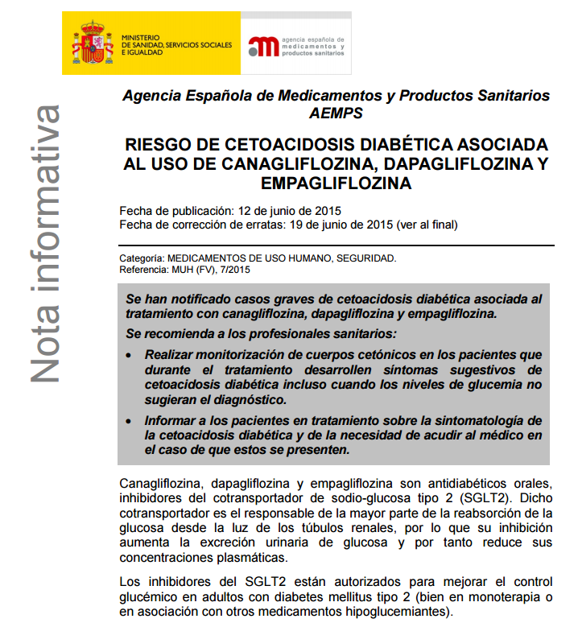

Slide 24
Comunicación de la EMA sobre canagliflozina
Las amputaciones forman parte de las complicaciones propias del paciente diabético. Los pacientes que sufren una amputación tienen mayor riesgo relativo para una segunda amputación, en el mismo o en el otro miembro inferior⁽¹⁾.
En el estudio CANVAS se ha visto un desequilibrio en el número de amputaciones entre pacientes tratados con CANA y placebo. Se trata principalmente de amputaciones de dedos de los pies⁽²⁾.
  El número es muy pequeño, incidencia en 1000 pacientes año: 7 con CANA 100, 5 con CANA 300 y 3 con placebo (no existe relación con la dosis de Cana).
Este desequilibrio no se ha visto en ninguno de los 12 estudios de fase 3 y 4, de hecho hay menos amputaciones con cana que con comparador (alrededor de 4 veces menos). Tampoco se ha visto en la práctica clínica habitual⁽³⁾.
La propia EMA afirma que la relación entre cana y amputaciones no está confirmada⁽²⁾.
El estudio CANVAS esta supervisado por un comité independiente que es el único que tiene acceso a los datos de seguridad y eficacia, y que es quien recomienda continuar con el estudio⁽²⁾.
1. Alcántara W et al. Anales de la Facultad de Medicina. Vol. 60, Nº 3 - 1999
2. Comunicación EMA. EMA Reviews diabetes medicine canagliflozin. Review follows data on toe amputations in ongoing study. 15 April 2016 EMA/267042/2016
3. Nota informativa publicada en la página web de la AEMPS. Canagliflozina: posible incremento del riesgo de amputación no traumática en miembros inferiores. http://www.aemps.gob.es/informa/notasInformativas/medicamentosUsoHumano/seguridad/2016/NI-MUH_FV_10-canaglifozina.htm

Slide 25
Adverse events consistent with urinary tract infection
 | Placebo (n=2333) |  | Empagliflozin 10 mg (n=2345) |  | Empagliflozin 25 mg (n=2342)
 | n (%) | Rate | n (%) | Rate | n (%) | Rate
Events consistent with UTI | 423 (18,1%) | 8.21 | 426 (18,2%) | 8,02 | 416 (17,8%) | 7,75
Events leading to discontinuation | 10 (0,4%) | 0,17 | 22 (0,9%) | 0,37 | 19 (0,8%) | 0,31
By sex
Male | 158 (9,4%) | 3,96 | 180 (10,9%) | 4,49 | 170 (10,1%) | 4,09
Female | 265 (40,6%) | 22,81 | 246 (35,5%) | 18,83 | 246 (37,3%) | 20,38
Rate = per100 patient-years
Patients treated with ≥1 dose of study drug
Based on 79 MedDRA preferred terms
Notes:
Total: Table 15.3.1.6: 1

Slide 26
Other adverse events (1)
 | Placebo (n=2333) |  | Empagliflozin 10 mg (n=2345) |  | Empagliflozin 25 mg (n=2342)
 | n (%) | Rate | n (%) | Rate | n (%) | Rate
Diabetic ketoacidosis* | 1 (<0.1%) | 0.02 | 3 (0.1%) | 0.05 | 1 (<0.1%) | 0.02
Acute kidney injury† | 155 (6.6%) | 2.77 | 121 (5.2%) | 2.07 | 125 (5.3%) | 2.12
Events consistent with volume depletion§ | 115 (4.9%) | 2.04 | 115 (4.9%) | 1.97 | 124 (5.3%) | 2.11
Serious events | 24 (1.0%) | 0.42 | 19 (0.8%) | 0.32 | 26 (1.1%) | 0.43
Events leading to discontinuation | 7 (0.3%) | 0.12 | 1 (<0.1%) | 0.02 | 4 (0.2%) | 0.07
Venous thrombotic events** | 20 (0.9%) | 0.35 | 9 (0.4%) | 0.15 | 21 (0.9%) | 0.35
Patients treated with ≥1 dose of study drug
*Based on 4 MedDRA preferred terms. †Based on 1 standardised MedDRA query
§Based on 8 MedDRA preferred terms. **Based on 1 standardised MedDRA query
Rate = per100 patient-years
Notes:
Table 15.3.1.1: 1 (tir), n(%)

Slide 27
?
¿Qué beneficios adicionales han aportado los SGLT-2?
¿Qué resultados ha aportado el estudio Empareg-outcome?

Slide 28
Pregunta 3
¿Qué beneficios adicionales demostrados en el estudio Empareg-outcome han demostrado los SGLT-2 a las personas con diabetes?
Disminuyen de forma global las muertes de los pacientes.
Disminuyen las causas de muerte de origen cardiovascular.
Disminuyen las hospitalizaciones por insuficiencia cardiaca.
Cualquiera de las anteriores.

Slide 29
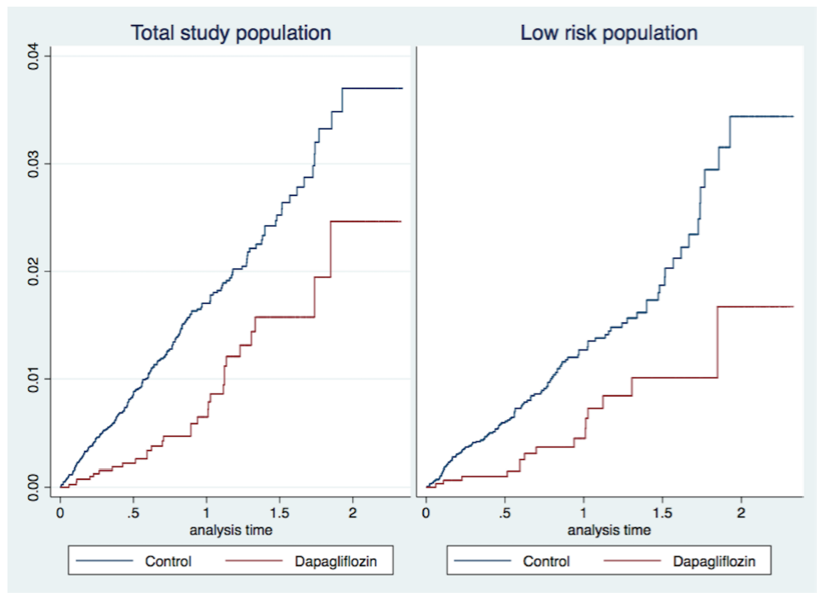
All-cause mortality in patients with diabetes under treatment with dapagliflozin: a population-based, open-cohort study in THIN database.
The Journal of Clinical Endocrinology & Metabolism; Copyright 2017 DOI: 10.1210/jc.2016-3446

Slide 30
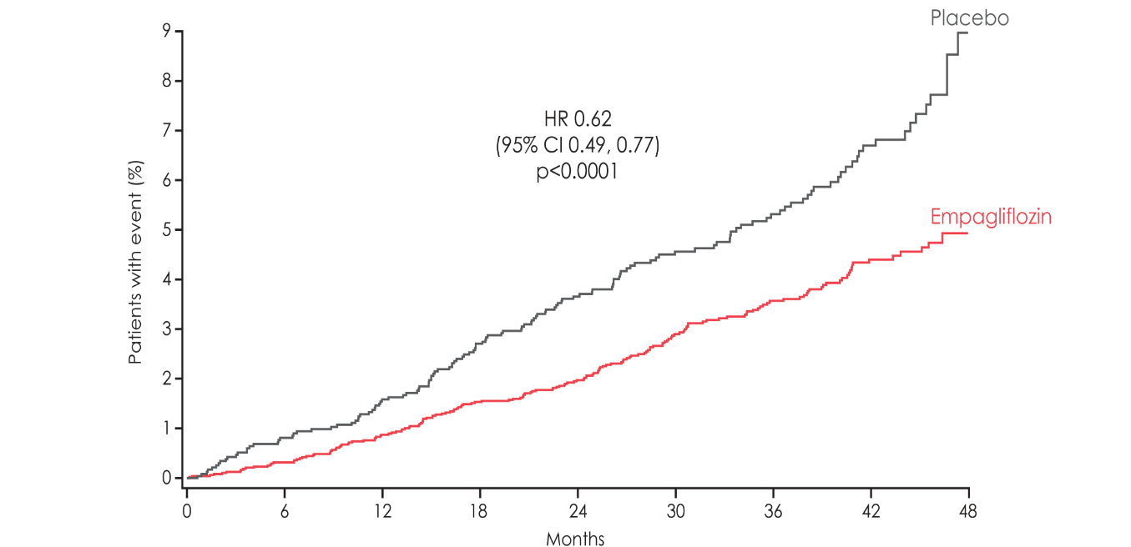
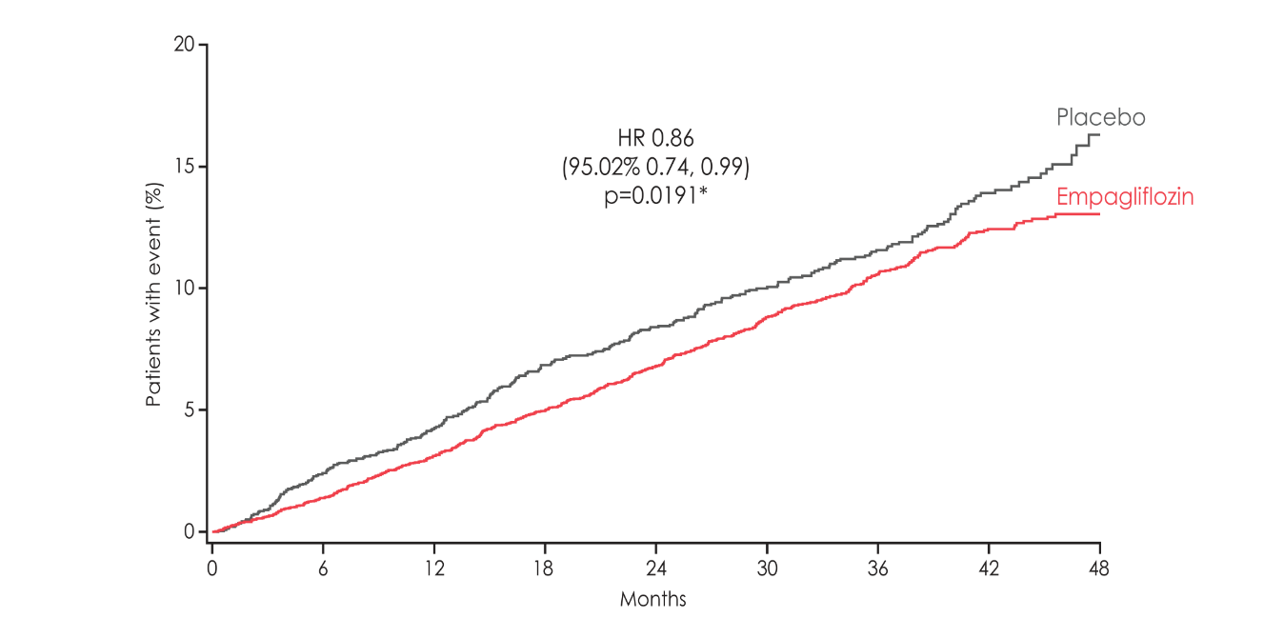
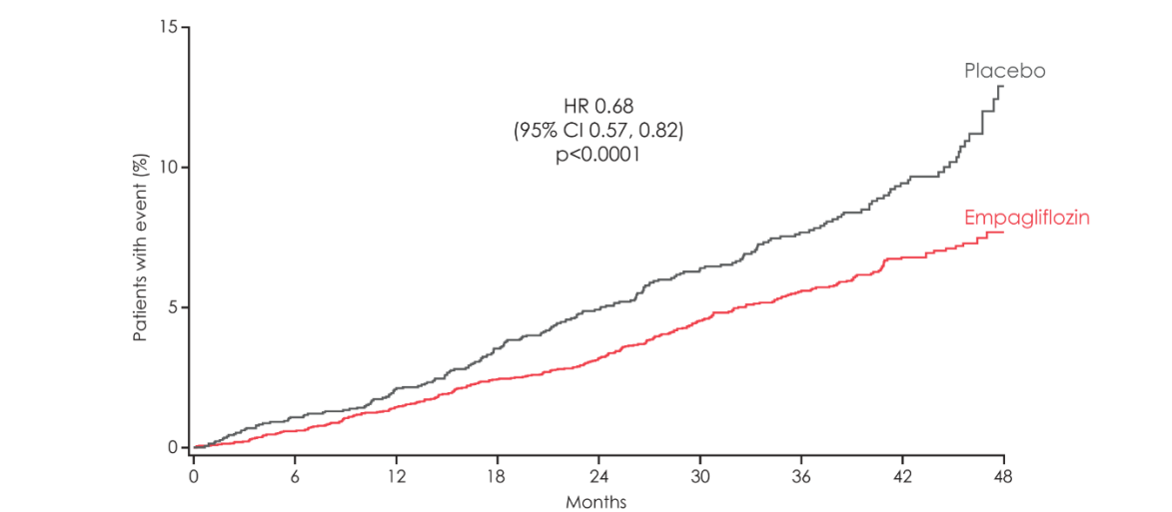
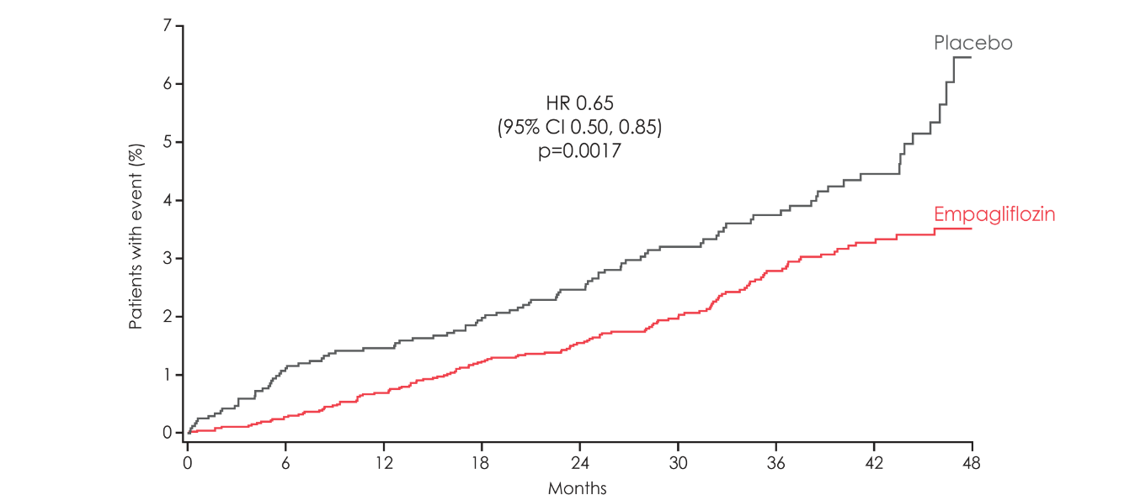
EMPA-REG Outcome
Primary outcome:3-point MACE
CV death
Hospitalisation for heart failure
All-cause mortality

Slide 31
Seguridad cardiovascular: I. SGLT-2
NNT (número necesario a tratar) para evitar una muerte entre los ensayos:
  Simvastatina
  (5.4 años)
Ramipril
(5 años)
  Empagliflozina
  (5 años)
30
56
25
Alto riesgo CV
5% diabetes, 26% HTA
Alto riesgo CV
38% diabetes, 46% HTA
DM-2 con alto riesgo CV
92% HTA
Era Pre-IECA/ARA
< 29% estatinas
> 80% IECA/ARA
> 75% estatinas
Era Pre-estatinas
1994
2000
2015
1. 4S investigator. Lancet 1994; 344: 1383-89, http://www.trialresultscenter.org/study2590-4S.htm;
2. HOPE investigator N Engl J Med 2000;342:145-53, http://www.trialresultscenter.org/study2606-HOPE.htm
Notes:
31

Slide 32
EMPAREG RENAL. Empagllifozin and Progression of idney Disease in type 2 Diabetes
Resultado compuesto renal post hoc (duplicar en suero nivel de creatinina, la iniciación de la terapia de reemplazo renal, o la muerte por enfermedad renal)entre los pacientes que recibieron al menos una dosis de empagliflozina o placebo.
Wanner C et al.. N Engl J Med 2016; DOI: 10.1056/NEJMoa1515920

Slide 33

Guía ESC 2016 sobre prevención de la enfermedad cardiovascular en la práctica clínica
El inhibidor de SGLT2 empagliflozina ha mostrado reducciones importantes en la muerte por ECV (un 38%) y en la mortalidad por cualquier causa (un 32%), así como en la hospitalización por IC (un 35%), comparado con el tratamiento estándar.
Lo que indica que se debe prescribir muy precozmente un inhibidor de SLGT2 en el tratamiento de los pacientes con DM y ECV
Documento descargado de http://www.revespcardiol.org el 17/11/2016.

Slide 34
Más allá del control glucémico
 | HbA_{1c} | Hipos | T. Arterial | Peso | RCV | Precio
Insulina | ⬇ | ⬆ | ↔ | ⬆ | ⬆ | ⬆ ⬆
Sulfonilureas | ⬇ | ⬆ | ↔ | ⬆ | ⬆ | ⬇ ⬇
TZDs | ⬇ | ⬇ | ↔ | ⬆ | ⬆⬇ | ⬇
I. DPP-4 | ⬇ | ⬇ | ↔ | ↔ | ↔ | ⬆
A. GLP-1 | ⬇ | ⬇ | ⬇ | ⬇ | ↔ | ⬆ ⬆
I. SGLT-2 | ⬇ | ⬇ | ⬇ | ⬇ | ⬇ | ⬆

Slide 35
iSGLT2, no uso en:
Pacientes con insuficiencia renal de moderada a grave (filtrado glomerular estimado < 60 ml/min/1,73 m² o aclaramiento de creatinina < 60 ml/min).
Pacientes con insuficiencia hepática grave.
Pacientes ancianos (edad > 75 años). Pueden presentar mas riesgo de efectos secundarios relacionados con depleción de volumen, es mas probable que estén tratados con diuréticos y es mas probable que presenten deterioro de la función renal.
Mujeres embarazadas y en periodo de lactancia.
Pacientes con diabetes tipo 1.
Fichas técnicas dapagliflozina, empagliflozina y canagliflozina

Slide 36
Más allá del control de la glicada
Se necesita un enfoque multifactorial para el tratamiento de los FRCV.
SGLT-2 ha demostrado tener un efecto beneficioso en algunos de ellos ^{(1,2)}.
EFECTOS MULTIFACTORIALES DE SGLT-2 ²
↓ Riesgo de hipoglucemias
↓ Albuminuria
↓ Perímetro Abdominal
↓ Peso
↓ IMC
Tejido visceral adiposo
↓ PA
Levy P. Postgrad Med. 2009 May;121(3 Suppl 1):7-12.
Sonesson C, et al. Cardiovasc Diabetol 2016;15:37.

